Slide 1
ESTIMAÇÃO ESPECTRAL PARAMÉTRICA

Slide 2

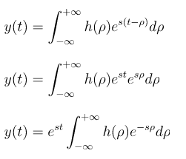
Recordações
Usaremos a notação: e^{st}, para sinais de tempo contínuo; z^{n}, para sinais de tempo discreto, onde s e z são números complexos.
Em vez de falar o porque do uso de exponenciais em sistemas do tipo LIT (linear invariante no tempo), vamos mostrar o que ocorre quando um desses sinais entram no sistema.
Seja x(t)= e^{st} a entrada e h(t) a resposta ao impulso de tal sistema LIT.
Da convolução, sabemos:
Fazendo as substituições:

Slide 3


Recordações
Seja a função
Do cálculo integral, por h(t) ser uma resposta ao impulso e como o módulo da função exponencial é um número real, a integral converge. Assim, a função A(s) existe, e é uma constante complexa que depende de s.
Assim, a saída do sistema pode ser escrita como:
Observando a equação anterior vemos que: A resposta do sistema para uma entrada exponencial, é essa mesma entrada mudada de um fator A(s). Ou seja, ocorre uma mudança de amplitude.
A(s) é chamado de autovalor e o sinal é uma autofunção do sistema.
Conclusão importante: exponenciais complexas são autofunções de sistemas do tipo LIT.

Slide 4
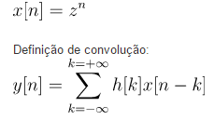
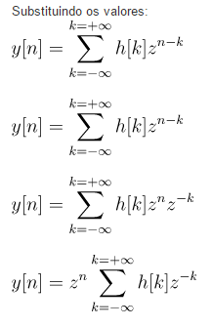
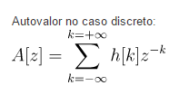
Recordações
Analogamente, para o caso discreto

Slide 5
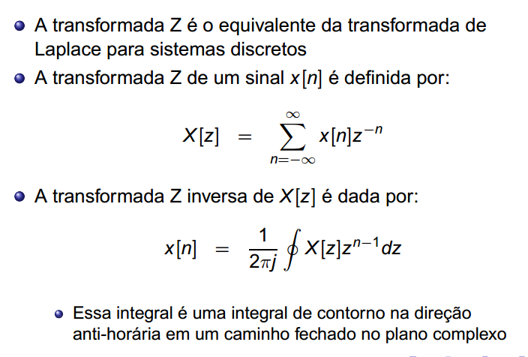
Recordações
Transformada Z - converte um sinal discreto no tempo, que é uma sequência de números complexos ou reais, numa representação complexa no domínio da frequência. Pode ser considerada como uma transformada de Laplace equivalente discreta no tempo.

Slide 6
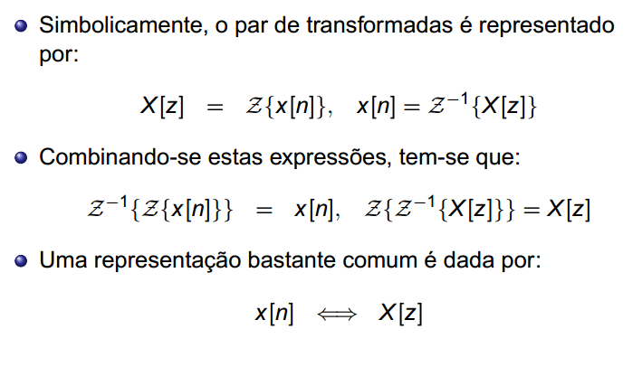
Recordações

Slide 7
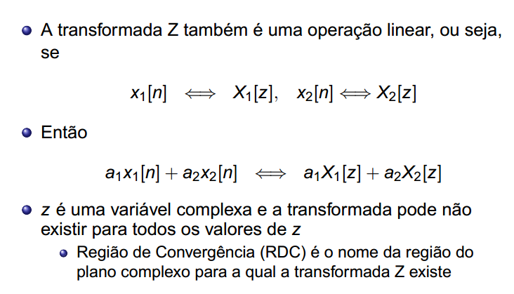
Recordações

Slide 8
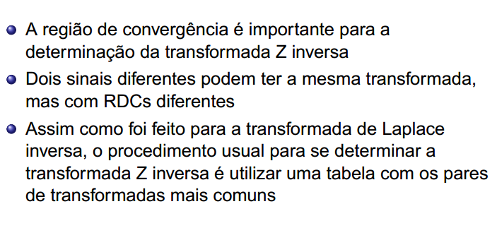
Recordações

Slide 9
Introdução
Na aula anterior estudamos os métodos de estimação espectral baseados na utilização da transformada discreta de Fourier (TDF), referidos como métodos de estimação espectral clássicos para distingui-los dos métodos mais modernos.
Nesta aula será introduzida uma abordagem alternativa, um modelo paramétrico, para descrever um processo aleatório e estimar o espectro densidade de potência.

Slide 10
Estimador
Em estatística, um estimador é uma regra para calcular uma estimativa de uma determinada quantidade baseada em dados observados: assim a regra e seu resultado (a estimativa) são distinguidos.
Existem os estimadores de ponto e estimadores de intervalo. Os estimadores de ponto produzem resultados de valor único, embora isso inclua a possibilidade de resultados de um vetor de valor único e resultados que podem ser expressos como uma única função. Com um estimador de intervalo, o resultado é uma gama de valores (ou vetores ou funções) plausíveis.
Um "estimador " ou "ponto estimado" é uma estatística (isto é, uma função dos dados) que é utilizado para inferir o valor de um parâmetro desconhecido em um modelo estatístico. O parâmetro a ser estimado por vezes é chamado estimando. Ele pode ser de dimensão finita (no paramétrico e modelo semi-paramétrico), ou de dimensão infinita (não semi-paramétrico e modelo não paramétrico). Se o parâmetro é denotado θ então o estimador é normalmente escrito pela adição de um circunflexo sobre o símbolo. Sendo uma função dos dados, o estimador é em si uma variável aleatória, uma realização particular desta variável aleatória é chamada "estimativa". Às vezes, as palavras "estimador" e "estimativa" são usados ​​alternadamente.

Slide 11
Estimador
O problema da estimação da densidade resulta em duas aplicações.
  Em primeiro lugar, ao estimar as funções de densidade de probabilidade de variáveis ​​aleatórias
  e em segundo lugar para estimar a função de densidade espectral de uma série temporal.
  Nestes problemas as estimativas são funções que podem ser consideradas como estimativas de ponto em um espaço de dimensão infinita, e há problemas correspondentes à estimação de intervalo.
A essência do problema de estimação espectral pode ser resumida pela seguinte frase: “A partir de uma gravação finita de uma sequência de dados estacionários, estimar como a potência total está distribuída no domínio da frequência” .

Slide 12
Estimação
Há duas macro abordagens para o problema da análise espectral.
Uma delas tem por ideia básica aplicar um filtro passa-banda de faixa estreita ao sinal estudado, varrendo toda a faixa de frequências de interesse. A potência de saída do filtro dividida pela largura de faixa do filtro é usada como uma medida do conteúdo espectral do sinal original. Este procedimento corresponde essencialmente ao que os chamados métodos “clássicos” (ou “não-paramétricos”) de análise espectral fazem.
A outra abordagem, conhecida como “paramétrica”, postula um modelo para os dados, o que provê uma forma de parametrizar o espectro, consequentemente reduzindo o problema a se estimar os parâmetros para o modelo assumido.

Slide 13
Estimação espectral não paramétrica - periodograma
  Vantagens:
    simplicidade.
    a dep é facilmente calculado via DFT.
  Desvantagens:
    Resolução de frequência baixa (N pequeno).
    Utilização de janelas
Estimação espectral paramétrica
  Vantagens:
    alta resolução de frequência.
    Em alguns casos não é necessário o uso de janelas.
  Desvantagem:
    Requer o uso algoritmos sofisticados.

Slide 14
Modelo de função do sistema racional
No mundo real, muitos processos aleatórios de tempo discreto são bem aproximados por um modelo de função de transferência racional conhecido também como séries temporais.
Modelos Autoregressive-moving-average (ARMA) são modelos matemáticos em séries temporais usados em diversas aplicações.
Modelos ARMA podem ser usados para predizer o comportamento de uma série temporal a partir de valores passados, somente. Tal predição pode ser usada como base pra o cálculo da possível importância de outras variáveis do sistema.
Modelos ARMA são amplamente usados para predições econômicas e produção industrial.

Slide 15
Séries temporais
Uma série temporal é uma sequência de observações sobre uma variável de interesse. A variável é observada em pontos temporais discretos, usualmente equidistantes, e a análise de tal comportamento temporal envolve a descrição do processo ou fenômeno que gera a sequência.
Padrões de Séries Temporais
  Processamentos que permanecem constantes sobre um certo nível todo o tempo, com variações de período a período devido a causas aleatórias.
  Padrões que ilustram tendências no nível dos processos, de maneira que a variação de um período ao outro é atribuída a uma tendência mais uma variação aleatória.
  Processos que variam ciclicamente no tempo, como em processos sazonais (exemplo: o clima).

Slide 16
Séries Temporais
Modelos de Previsão
  Os procedimentos de previsão de séries temporais podem ser divididos, grosseiramente, em duas categorias:
    Automáticos, que são aplicados diretamente, com a estilização de programas simples de computador;
    Não-Automáticos, que exigem a intervenção de pessoal especializado, para serem aplicados

Slide 17
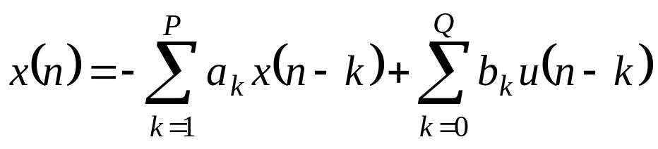
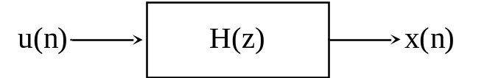
ARMA
Neste modelo a sequência de dados x(n) é descrita pela seguinte equação de diferenças com coeficientes constantes:
em que u(n) é a sequência de excitação da entrada.
Este é um modelo generalizado e é denominado de modelo ARMA (AutoRegressive Moving Average). Ele corresponde a um sistema linear invariante ao deslocamento com polos e zeros, cuja excitação de entrada é u(n). Em geral u(n) é admitido ser um ruído branco.
A equação (1) nos mostra que x(n) consiste de duas partes: uma parte determinística determinada pelos coeficientes a_{k} e uma parte, em geral, aleatória que depende de u(n).
(1)

Slide 18
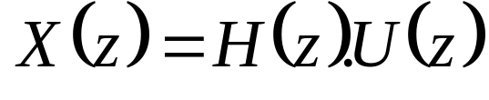
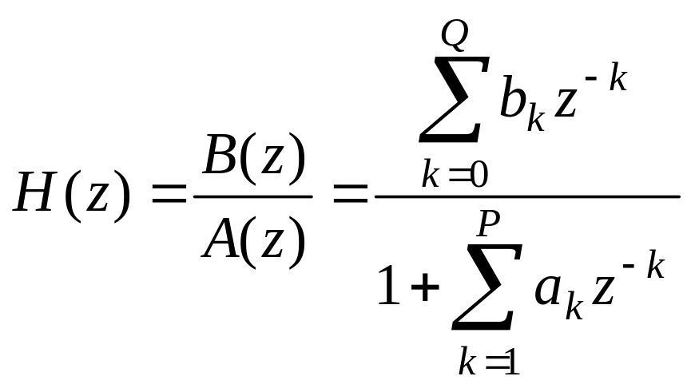
Modelo de função do sistema racional
Admite-se que o processo x(n) possa ser modelado por um sistema linear discreto no tempo tal que:
  Em que U(z) é a transformada z da excitação e H(z) é a função de transferência do sistema racional:
  Em geral os coeficientes b_{k} e a_{k} são admitidos constantes.

Slide 19
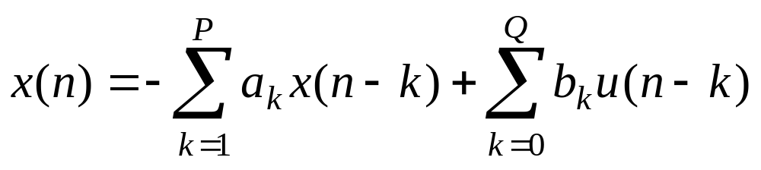
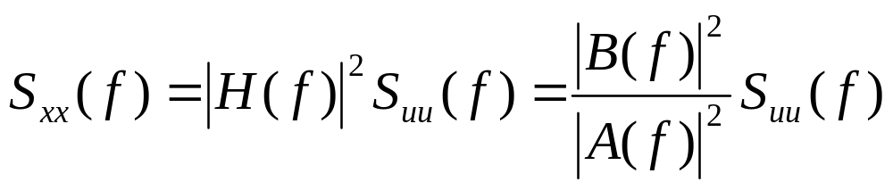
A correspondente equação de diferenças para o sistema é:
A equação acima nos mostra que x(n) consiste de duas partes:
  uma parte determinística determinada pelos coeficientes a_{k}.
  E uma parte, em geral, aleatória que depende de u(n).
Admitindo que x(n) seja um processo estacionário, então, como consequência, u(n) também é estacionário e a Densidade Espectral de Potência será dado por:

Slide 20

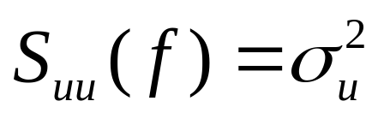
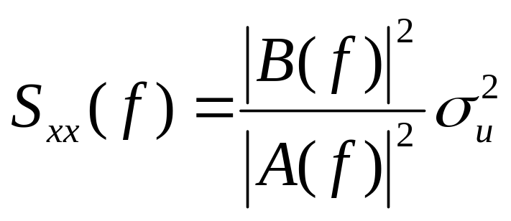
Em muitas situações práticas a sequência de entrada pode ser admitida um ruído branco com valor médio nulo e variância .
  Neste caso:
  Portanto, substituindo na equação anterior:
    Como a dep da excitação é constante, então a dep do sinal é uma função racional no domínio da frequência e que depende dos coeficientes a_{k} e b_{k}.

Slide 21
O modelo definido acima indica que o processo é gerado por um sistema linear com polos e zeros.
Ele é conhecido como modelo ARMA(P,Q) : modelo autoregressivo com média móvel.
  em que P (número de polos) e Q (número de zeros) são as ordens do modelo.
A partir do modelo ARMA, outros dois modelos são identificados:
  Modelo de média móvel MA(Q) → modelo somente com zeros (sistema FIR). FIR= Finite Impulse Response
  Modelo autoregressivo AR(P) → modelo somente com polos (sistema IIR). IIR= Infinite Impulse Response

Slide 22
Filtros FIR
Em processamento de sinal, em um filtro FIR (finite impulse response) a resposta impulsiva (ou resposta a qualquer entrada com duração finita) tem duração finita, porque ele se ajusta para zero num tempo finito
Ao contrário, os filtros IIR (infinite impulse response), podem ter uma realimentação interna e podem continuar a responder indefinidamente (usualmente decaindo).
A resposta impulsiva (isto é, a saída em resposta a uma função delta na entrada) de um filtro FIR discreto de ordem N dura exatamente N+1 amostras (do primeiro elemento não nulo até o último elemento não nulo) antes de cair para zero.

Slide 23
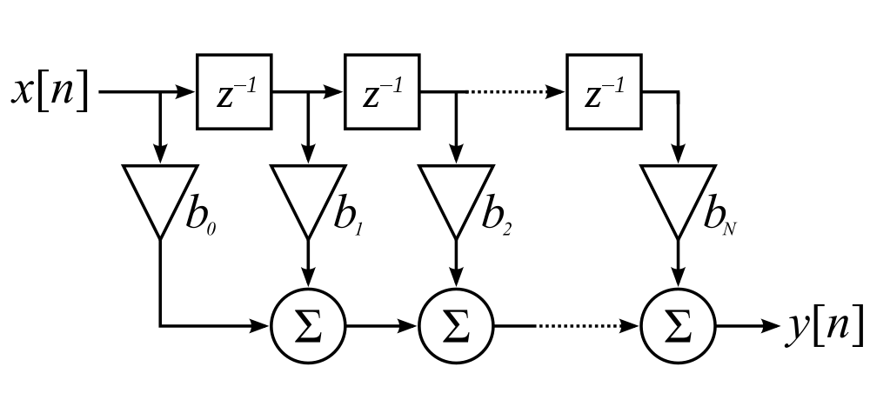
Filtros FIR
Na figura abaixo, uma forma discreta de filtro FIR de orden N. A parte de cima é uma linha de atraso com N estágios e N+1 derivações. Cada unidade de atraso é um operador z⁻¹ na notação da transformada Z.

Slide 24
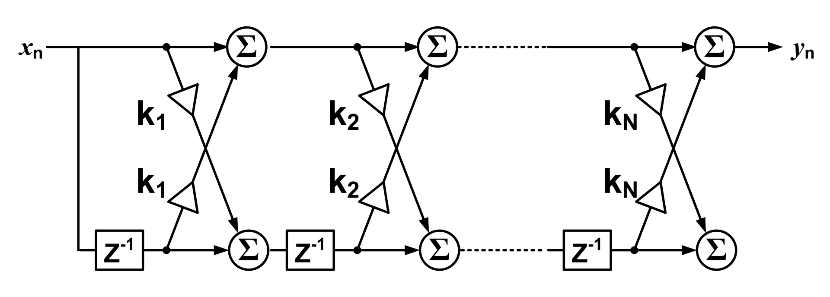
Filtro FIR
Uma implementação em treliça de um filtro FIR discreto no tempo de ordem N. Cada unidade de atraso é um operador z⁻¹ em notação de transformada Z.

Slide 25
Filtros FIR - Propriedades
Não requerem realimentação.
  This means that any rounding errors are not compounded by summed iterations. The same relative error occurs in each calculation. This also makes implementation simpler.
São inerentemente estáveis
  Since the output is a sum of a finite number of finite multiples of the input values, so can be no greater than times the largest value appearing in the input.
Pode ser projetado com a fase linear fazendo-se a sequência de coeficiente simétrica.
Disvantagem principal: requerem mais potência computacional.
  However many digital signal processors provide specialized hardware features to make FIR filters approximately as efficient as IIR for many applications.

Slide 26
Filtros IIR
A resposta impulsiva infinita (Infinite impulse response, IIR) é uma propriedade que se aplica a muitos sistemas lineares invariantes no tempo. Exemplos mais comuns são os filtros digitais e eletrônicos. Sistemas com estas propriedades são conhecidos como sistemas IIR ou filtros IIR, e se distinguem por apresentar uma resposta impulsiva que não se torna nula, exatamente, passado um certo ponto, mas continua indefinidamente (em contraste aos filtros FIR).
Na prática, a resposta dos sistemas IIR se aproxima de zero e pode ser desprezada a partir de um certo ponto. Entretanto, os sitemas físicos que geram as respostas IIR ou FIR são diferentes, por isso eles precisa haver a distinção entre eles.

Slide 27
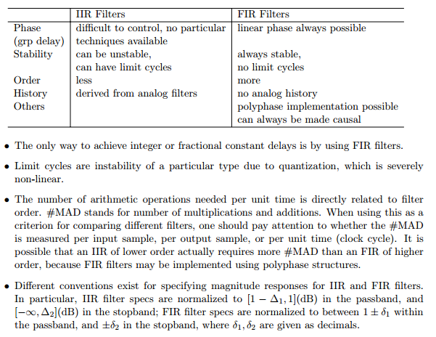
Filtros FIR e IIR

Slide 28
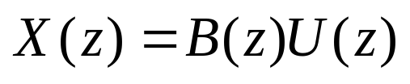
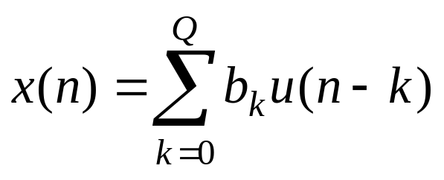
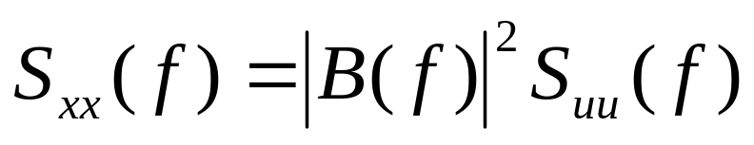
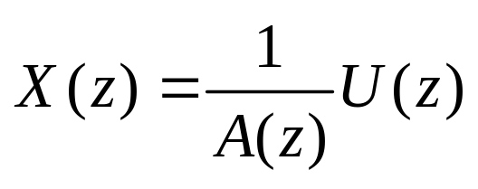
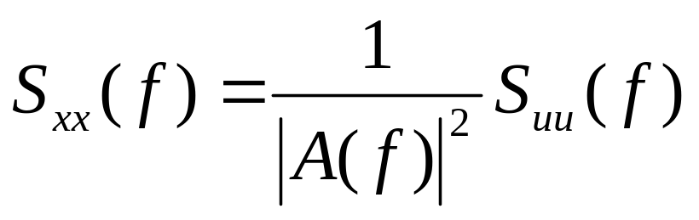
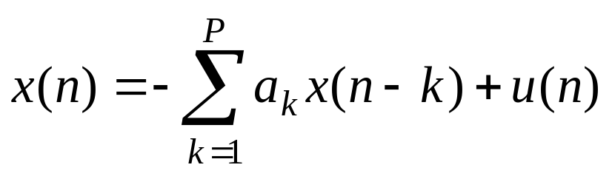
No modelo de média móvel MA(Q): P = 0, isto é, A(z) = 1, assim:
No modelo de autoregressivo AR(P): Q = 0, isto é, B(z) = 1, assim:

Slide 29
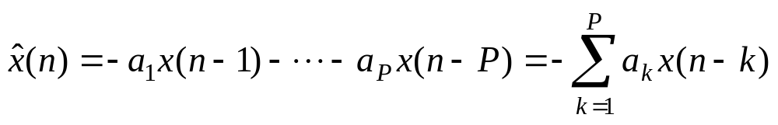
Predição linear do modelo autoregressivo
O problema da predição linear consiste em estimar (ou predizer) uma amostra não observada x(n), baseando-se em um conjunto de amostras observadas { x(n-1), ..., x(n-P) }.
x(n) é estimada com base em P amostras anteriores do sinal.
Define-se então um preditor linear como uma combinação linear de P amostras anteriores do sinal, isto é:
  O sobrescrito “chapéu” indica amostra estimada.
  Os coeficientes a_{k} são admitidos constantes.
  O sinal negativo é utilizado por conveniência no equacionamento.
  Existe uma diferença entre a estimativa e o valor correto da amostra. Ele é chamado de erro de predição.

Slide 30
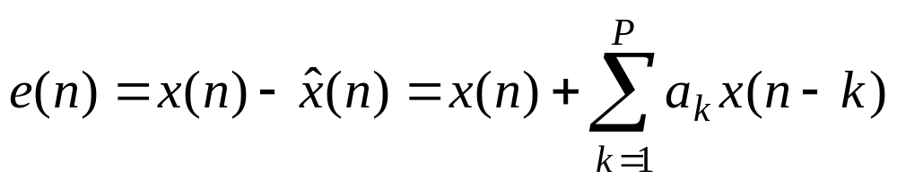
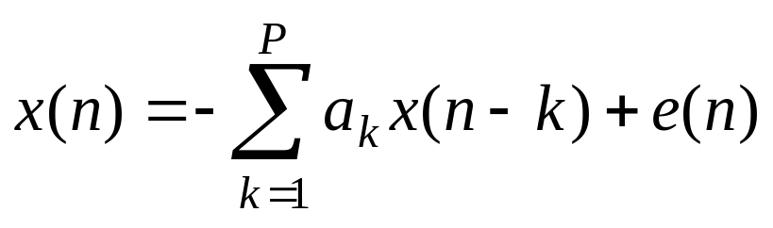
O erro de predição é definido como a diferença entre as amostras original e estimada. Assim:
Rearranjando a equação acima tem-se:
  A equação acima é idêntica à equação do modelo AR se substituirmos e(n) por u(n).
  Podemos afirmar que os coeficientes ótimos da predição são os parâmetros do modelo AR.
  Os coeficientes a_{k} são determinados pela minimização da potência do erro de predição.

Slide 31
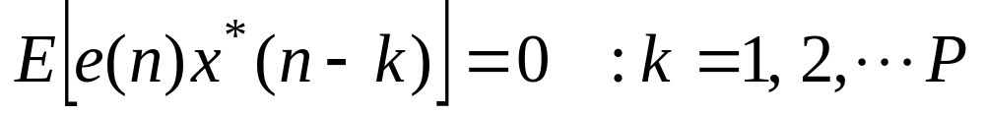
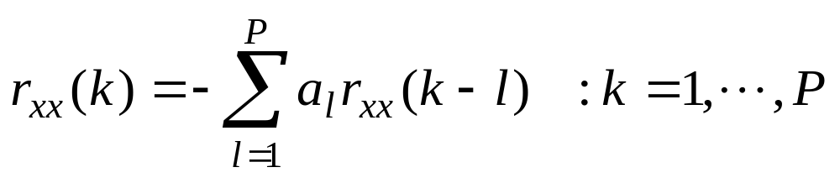
Determinação dos coeficientes a_{k}
Para que o erro seja mínimo, este deve ser ortogonal aos valores do sinal { x(n-k) } que entram na predição. Assim:
Desenvolvendo tem-se que:
Wiener-Hopf
  r_{xx}(k) é a função de autocorrelação do sinal.
  A equação acima é chamada de equação de Wiener-Hopf ou de Yule-Walker

Slide 32
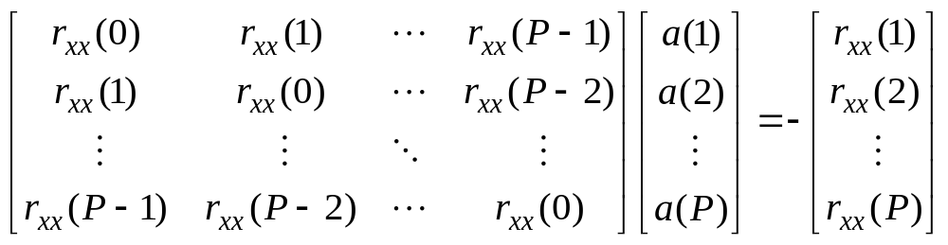
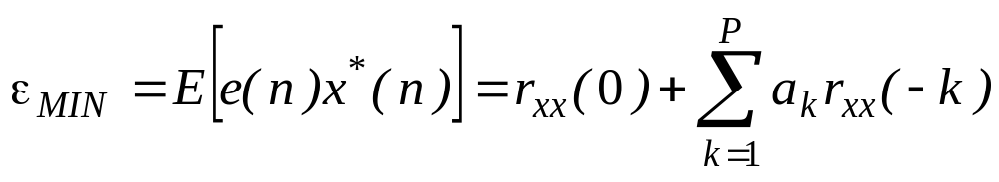
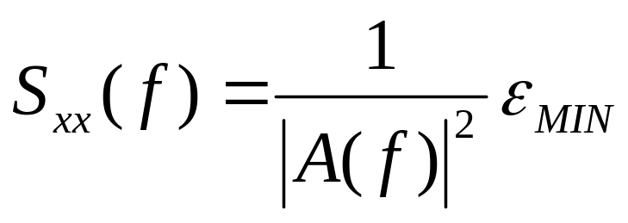
Na forma matricial:
A Potência mínima do erro será:
Admitindo que o erro apresente características de um ruído branco tem-se:

Slide 33
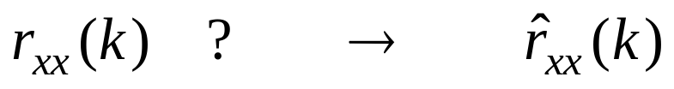
Métodos para a estimação espectral AR
Para a solução das equações de Wiener-Hopf é necessário conhecer a matriz de autocorrelação do processo.
  Em geral ela não está disponível.
Na prática o que se tem disponível é uma observação dos dados com tamanho finito: { x(0), x(1), ... , x(N-1) }.
  A função de autocorrelação deve ser estimada.
Serão apresentados dois dos métodos principais para a estimação dos parâmetros AR.
  Método de autocorrelação e Método de covariância.
Eles diferem entre si pelo modo que é estimado o erro quadrático médio de predição.
  Este por sua vez conduz a diferentes estimativas de r_{xx}(k)

Slide 34
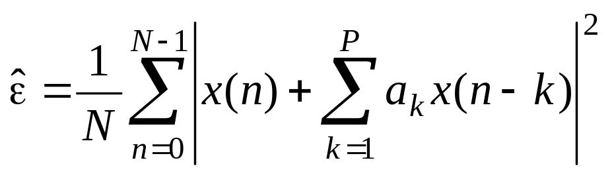
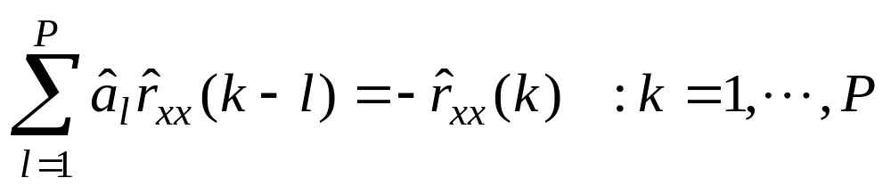
Método de autocorrelação
Vamos admitir que se tem disponível N amostras de um processo: x(0), x(1), ..., x(N-1) :
Define-se a seguinte estimativa do erro quadrático médio de predição:
O erro mínimo pode ser obtido derivando a equação acima e igualando o resultado a zero.
Após alguma manipulação algébrica tem-se que:

Slide 35
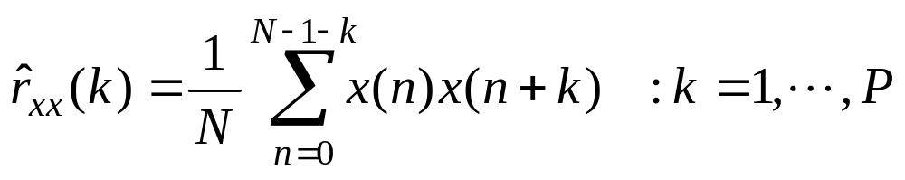
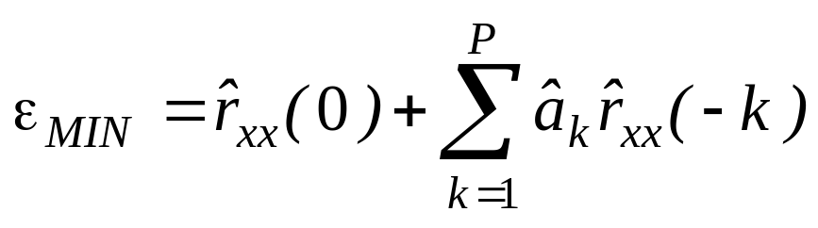

  A estimativa da função de autocorrelação é dada por:
  O erro mínimo será dado por
  Na forma matricial tem-se:

Slide 36
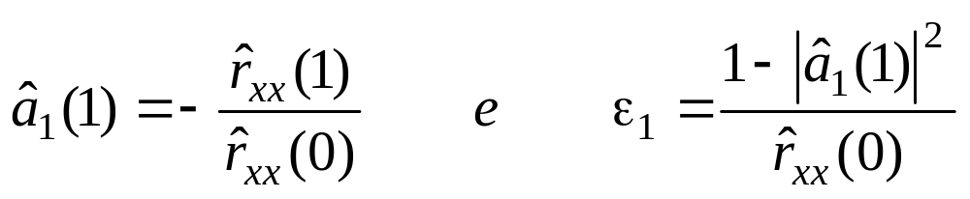
A matriz de autocorrelação é de Toeplitz, onde apresenta as seguintes propriedades:
  É simétrica.
  Os termos da diagonal principal são constantes.
  Solução: algoritmo de Levinson.
Algoritmo de Levinson
1. Determine a função de autocorrelação
2. Dados iniciais:

Slide 37
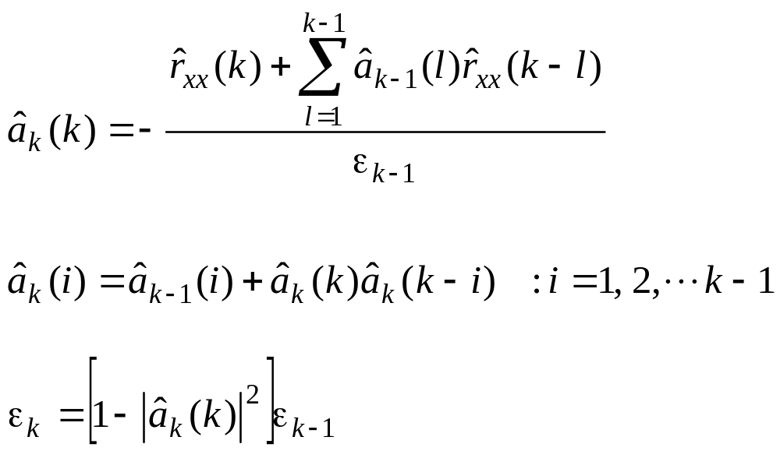
3. Estabeleça k = 2 e calcule:
4. Recursão de Levinson:
5. Aumente a ordem do preditor → k = k+1
6. Se k = P + 1 → FIM
Se k ≤ P → VOLTE AO PASSO 4

Slide 38
OBSERVAÇÕES:
  Se o processo é realmente auto regressivo de ordem P então a(j) = 0 para j > P.
  Se ε_{MIN} = 0 então o processo consiste somente de senóides.
  Não se recomenda o uso deste método quando se tem disponível poucas amostras do sinal.
  Quando da utilização é vantajoso utilizar uma janela de dados tipo hamming ou uma outra qualquer diferente da retangular.
  No matlab tem-se as seguintes funções:
    lpc.m
    levinson.m
    prony.m

Slide 39
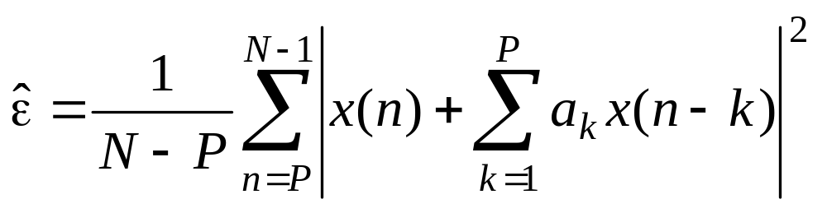
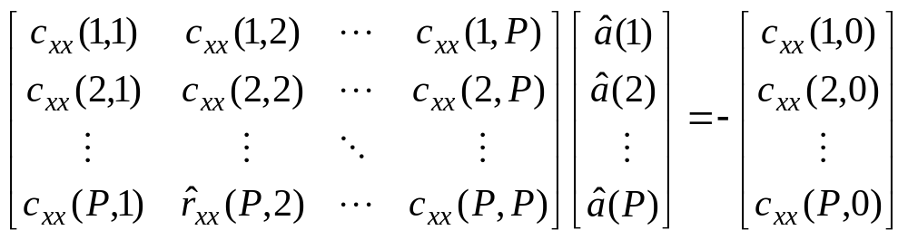
Método de covariância
Como anteriormente, vamos admitir também que se tem disponível N amostras de um processo: x(0), x(1), ..., x(N-1) :
A estimativa do erro quadrático médio de predição é dada por:
Seguindo o mesmo procedimento anterior tem-se que:

Slide 40
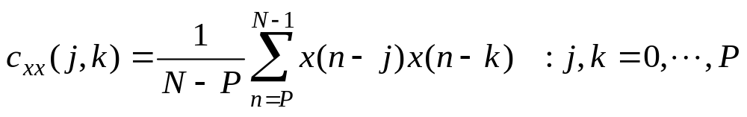
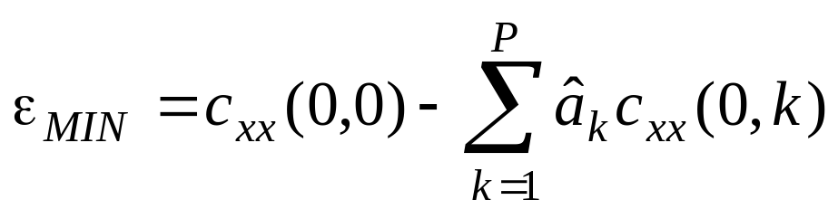
  c_{xx}(j,k) é conhecida como matriz de covariância do sinal tal que:
  O erro mínimo será dado por
Note que a diferença em relação ao método anterior está no estabelecimento dos limites da somatória.
Neste caso a matriz de covariância é simétrica, mas os elementos ao longo da diagonal principal não são iguais.
Um método eficiente para resolver o sistema é utilizar a decomposição de Cholesky, que será visto a seguir.

Slide 41
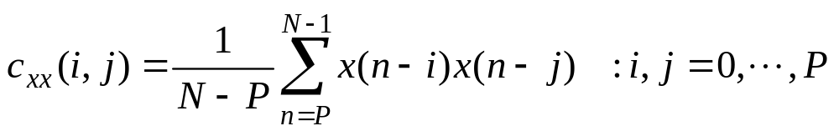
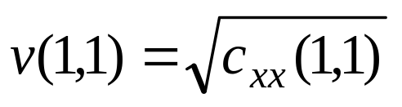
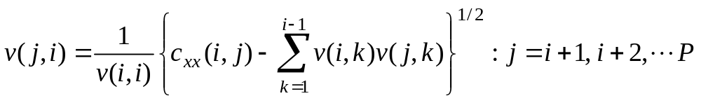
Algoritmo de Cholesky
1. Determine a função de covariância
Decomposição da matriz de covariância em uma matriz triangular inferior tal que: C = VV^{T}
2. Faça:
3. Estabeleça i = 1
4. Calcule:

Slide 42
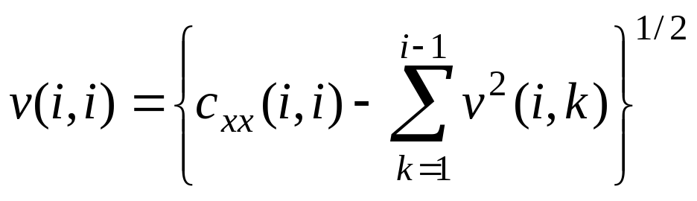
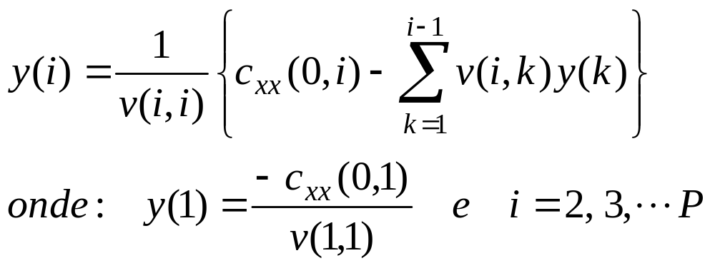
5. Estabeleça i = i + 1
6. Calcule:
7. TESTE: se i < P então volte ao passo 4.
Caso contrário:
8. Calcule os valores intermediários:

Slide 43
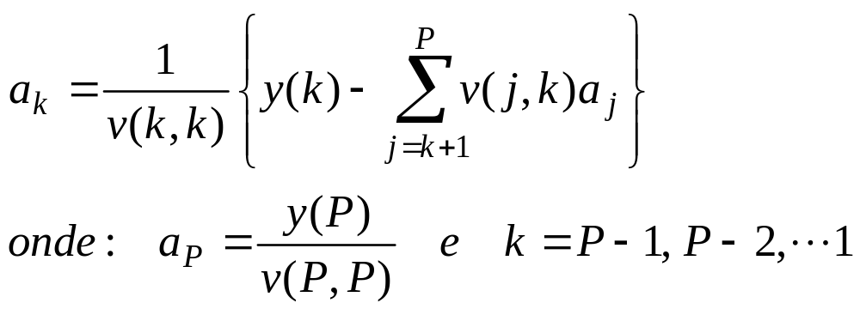

9. Calcule os valores a_{k}
10. Calcule o erro mínimo de predição:
11. Fim
OBSERVAÇÕES:
  Método bom para sinais com componentes senoidais.
  Mais lento do que o método anterior.

Slide 44
Apêndice
Exemplos de Aplicação

Slide 45
tom senoidal
frequência de amostragem: fa = 11025
ordem da análise: M = 4
1
0.5
0
-0.5
-1
0
5
10
15
20
25
30
35
40
45
40
20
Autocorrelação
0
-20
-40
0
1000
2000
3000
4000
5000
6000
40
Covariância
20
0
-20
0
1000
2000
3000
4000
5000
6000

Slide 46
três tons senoidais
frequência de amostragem: fa = 11025
ordem da análise: M = 10
N = 40
1
0.5
0
-0.5
-1
0
5
10
15
20
25
30
35
40
45
50
Autocorrelação
0
-50
0
1000
2000
3000
4000
5000
6000
50
Covariância
0
-50
0
1000
2000
3000
4000
5000
6000

Slide 47
três tons senoidais
frequência de amostragem: fa = 11025
ordem da análise: M = 10
N = 150
1
0.5
0
-0.5
-1
50
0
20
40
60
80
100
120
140
160
Autocorrelação
0
-50
0
1000
2000
3000
4000
5000
6000
50
Covariância
0
-50
0
1000
2000
3000
4000
5000
6000

Slide 48
sinal de voz
frequência de amostragem: fa = 11025
ordem da análise: M = 10
1
0.5
0
-0.5
50
0
50
100
150
200
250
300
350
Autocorrelação
0
-50
0
1000
2000
3000
4000
5000
6000
50
Covariância
0
-50
0
1000
2000
3000
4000
5000
6000

Slide 49
Interferência – 60 Hz
frequência de amostragem: fa = 1000
ordem da análise: M = 12
1
0.5
0
-0.5
-1
0
50
100
150
200
250
300
350
400
450
40
Autocorrelação
20
0
-20
0
50
100
150
200
250
300
350
400
450
500
60
40
Covariância
20
0
-20
0
50
100
150
200
250
300
350
400
450
500

Slide 50
Interferência – 60 Hz - DFT
1
0.5
0
-0.5
-1
0
50
100
150
200
250
300
350
400
450
20
0
-20
-500
-400
-300
-200
-100
0
100
200
300
400
500
20
0
-20
-500
-400
-300
-200
-100
0
100
200
300
400
500

Slide 51
algumas aplicações
FILTROS ÓTIMOS
CODIFICAÇÃO
DA VOZ
MODELAGEM
DE SINAIS
Wiener
Kalman
LPC
CELP
RELP
MPLPC
Voz
Imagem
Geofísicos
Biológicos
Etc.
Controle
etc.

